Slide 1



Acelerando a Jornada
de adoção da nuvem
Como a experiência da Dati pode ajudar empresas a migrar e modernizar seus ambientes na nuvem AWS
Consultoria em Cloud & AI

Slide 2


Somos o time que assume o desafio junto com você.
Quem somos
A Dati é uma consultoria especializada em cloud, dados e inteligência artificial, que combina engenharia e serviços gerenciados (MSP) para desenhar, implementar e operar ambientes na AWS com governança, segurança, resiliência e eficiência de custos. Em vez de atuar só por demanda, a Dati assume a responsabilidade pela jornada completa — do diagnóstico à melhoria contínua — com foco em impacto real no negócio.

Slide 3
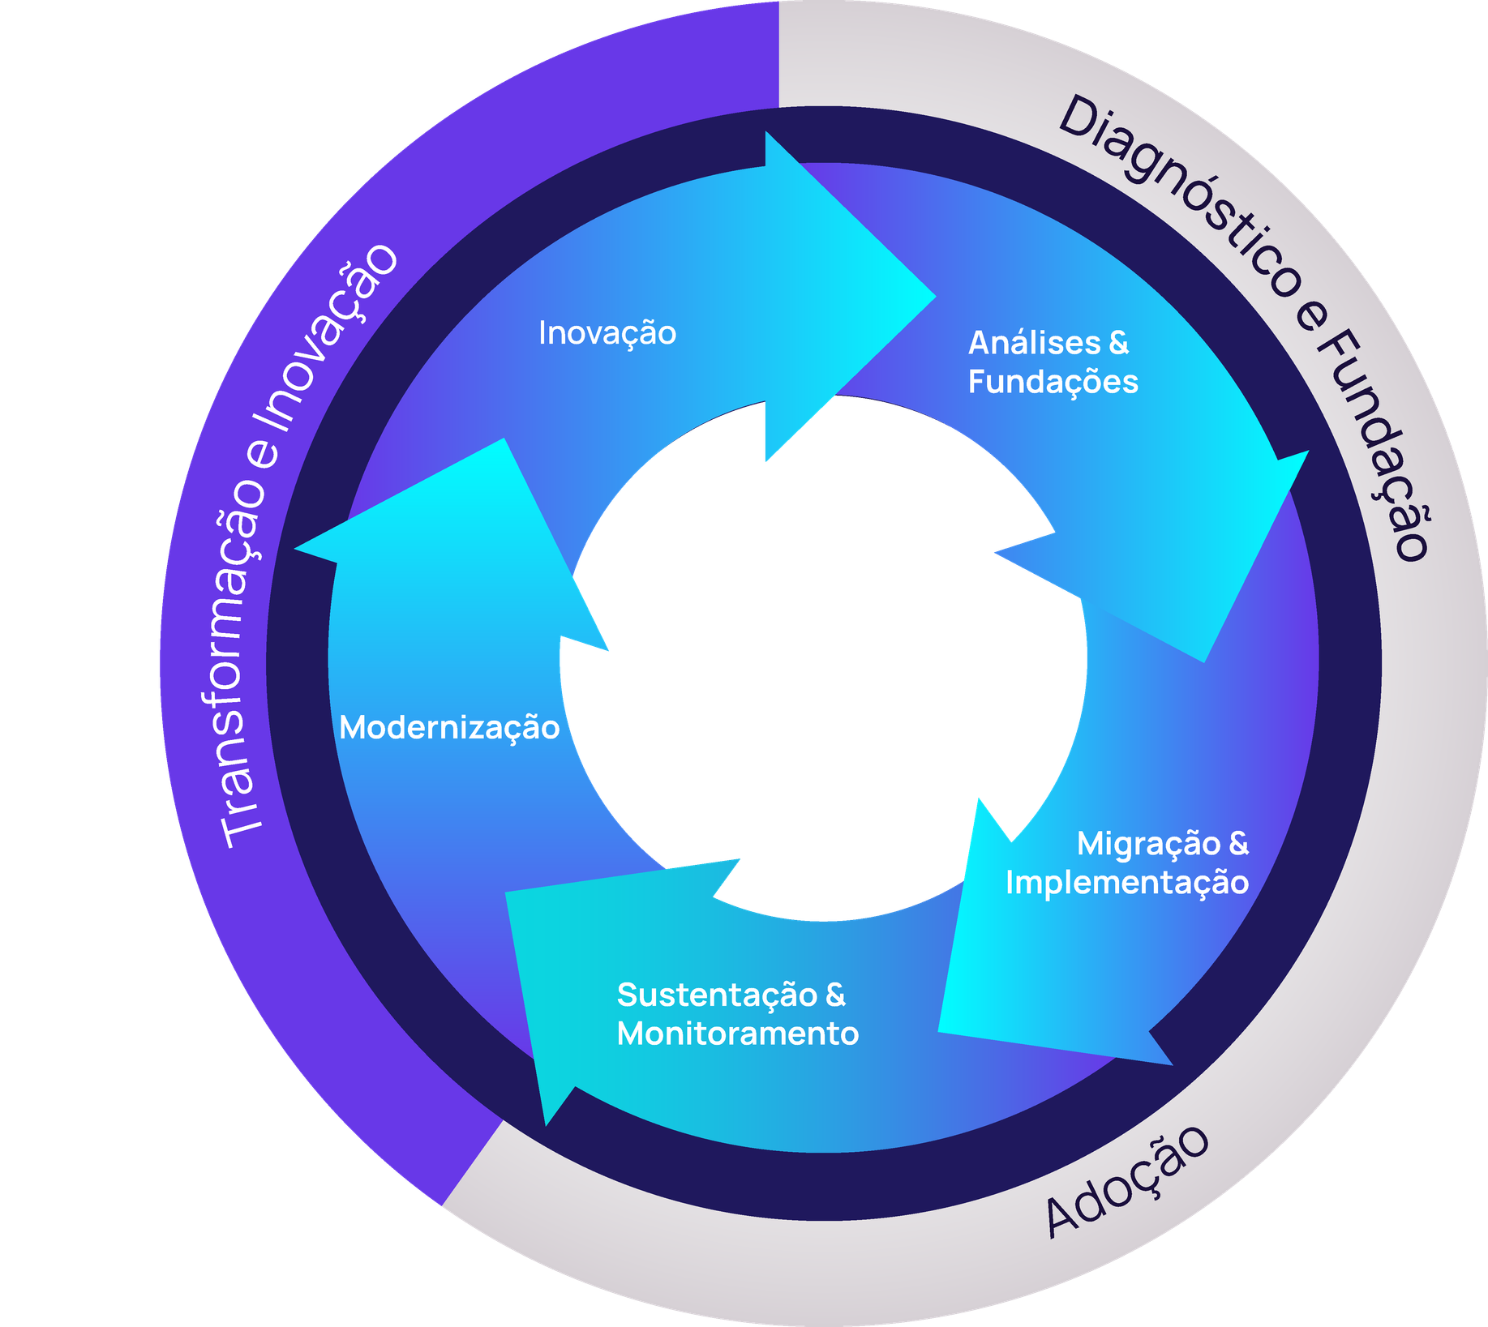










DATI | GESTÃO COMPLETA
AI

Slide 4



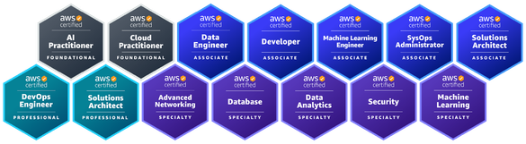
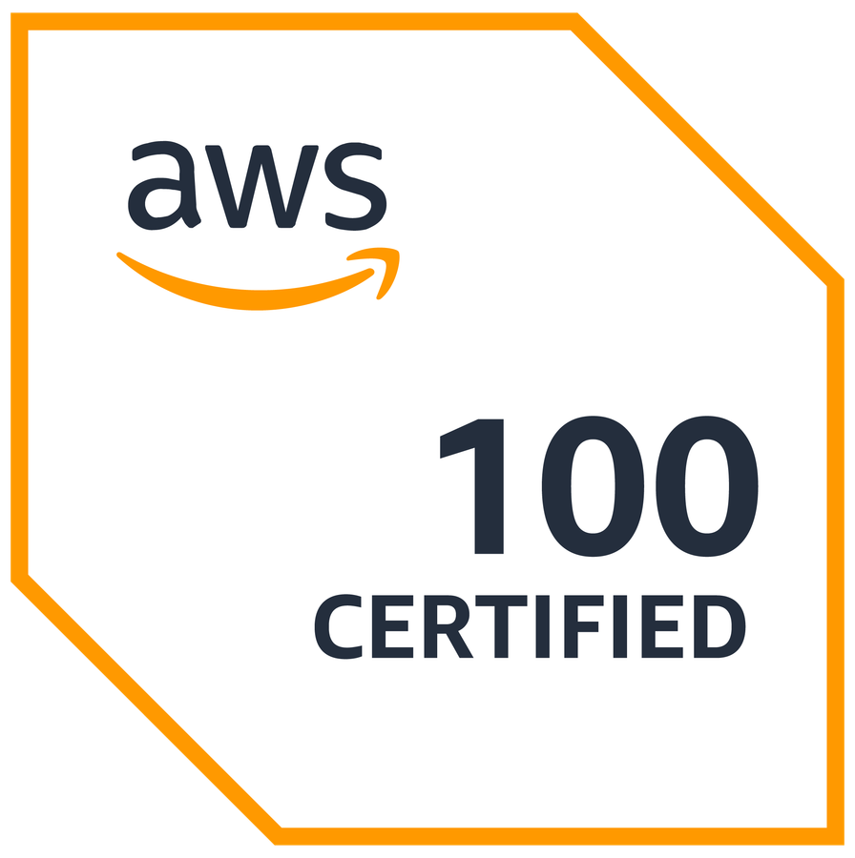


  A Força de um time altamente qualificado
Conhecimentos técnicos e experiência com a nuvem
Arquiteto de Soluções Criando infra estruturas otimizadas e seguras
Machine Learning Aplicando IA para decisões mais inteligentes
Mais de 180 certificações AWS
50+ especialistas certificados
Capacitação contínua
Segurança – Garantindo proteção de ponta a ponta
Consolidando nossa autoridade técnica e excelência operacional
Cobrindo as 12 especialidades AWS
Garantindo performance
de alto nível e inovação constante
DevOps – Automação e eficiência contínua
Big Data - Transformação de dados em vantagem estratégica
Inteligência Artificial Automação inteligente e decisões estratégicas orientadas por dados

Slide 5

Eleitos Rising Star Partner of the Year 2025, Consulting Latam pela AWS.

Slide 6




Parceiros
A cultura é o alicerce que sustenta nossa jornada rumo à inovação e excelência. Acreditamos na poderosa combinação de dados, empatia, pessoas e inclusão como os pilares fundamentais para o sucesso. Juntos, estamos trilhando um caminho único e enriquecedor, moldando o futuro das finanças com paixão e excelência.

Slide 7
DATI.COM.BR
O PROCESSO
Como funciona uma migração bem feita
Dati | Migração e modernização na AWS
07

Slide 8






POR QUE MIGRAR
O que muda quando o
ambiente vira nuvem
01
02
03
04
Custo visível e variável
Fim do ciclo de renovação
Segurança e resiliência
Base pronta para dados e IA
A conta passa a ter dono por aplicação. Paga-se o que está ligado.
O plano de cinco anos perde o degrau de investimento em hardware no meio dele.
Backup, redundância e controles que custariam outro data center on-premises.
O que bloqueia o valor de analytics e IA hoje é o ambiente. Na nuvem, o dado está a um serviço de distância.
Dati | Migração e modernização na AWS
08
Notes:
Quatro mudanças concretas. A que mais pega na plateia é a segunda: o plano de cinco anos deixa de ter o degrau de hardware no meio dele.

Slide 9




O CAMINHO ESTRUTURADO
AWS MAP
metodologia e incentivo financeiro
Cada fase tem metodologia, entregável e incentivo financeiro.
FASE 01
FASE 02
FASE 03
Assess
Mobilize
Migrate & Modernize
Avaliação do ambiente, análise de TCO e business case
Fundação na AWS: rede, identidade, segurança e plano de ondas
Execução onda a onda, com modernização dentro do processo
Dati | Migração e modernização na AWS
09
Notes:
As três fases do MAP. O ponto que importa: cada fase tem metodologia, entregável e incentivo financeiro da AWS.

Slide 10


A ESTRATÉGIA DE VELOCIDADE
A velocidade vem do as-is
A IA permite modernizar alguns pontos no caminho, sem pagar pedágio de prazo.
MIGRAÇÃO AS-IS
MODERNIZAÇÃO NO CAMINHO
Migre rápido como está
Meses viram dias
Migramos o máximo possível da forma como está.
É o que dá velocidade, reduz risco e destrava o ganho da nuvem já na primeira onda.
Com Agentes de IA e o AWS Transform, modernizamos códigos durante a migração, sem onerar tempo.
Dati | Migração e modernização na AWS
10
Notes:
A tensão do slide é entre as duas colunas: a velocidade vem do as-is, e a IA permite modernizar alguns pontos no caminho, sem pagar pedágio de prazo.

Slide 11




CONCEITO
Modernização do legado
Modernizar é quando plataforma, código ou arquitetura mudam, não apenas trocam o host.
Replatform
Refactor
Rearchitect
Replace
MUDA A PLATAFORMA
MUDA O CÓDIGO
MUDA A ARQUITETURA
TROCA A SOLUÇÃO
Banco vira serviço gerenciado, aplicação vira container. O código de negócio não muda.
Sobe versão de linguagem e framework, sai do que está em fim de vida. É onde a IA mais acelera.
O monólito é quebrado em serviços, pedaço por pedaço, sem janela de parada.
Sai o software próprio, entra SaaS ou produto pronto.
O que antes levava meses, hoje é possível ser feito em dias com Agentes de IA.
Dati | Migração e modernização na AWS
11
Notes:
Defino modernizar: muda plataforma, código ou arquitetura — não só o host. Passo pelos quatro sem aprofundar; o Refactor é onde a IA mais acelera.

Slide 12
A ACELERAÇÃO
Onde a Dati encurta o caminho
Dati | Migração e modernização na AWS
12
Notes:
Virada para o segundo bloco: onde a Dati encurta o caminho. Daqui em diante é sobre nós, não sobre o programa.

Slide 13




ATIVOS
A gente não começa do zero em cada projeto
Cada projeto entregue vira ativo para o próximo.
01
02
03
04
Discovery otimizado
Landing zone pronta
Esteiras de migração
Rotinas de FinOps
inventário e dependências já conhecidas, enriquecidas com IA
fundação de rede e estrutura de contas prontas em IaC
pipelines prontos que otimizam o processo de migração
etiqueta, redimensionamento e corte de recursos inutilizados
Dati | Migração e modernização na AWS
13
Notes:
O argumento central do bloco: cada projeto entregue vira ativo para o próximo. Percorro os quatro rápido — o que importa é a ideia de não recomeçar.

Slide 14

OU SEJA
Quando você contrata a Dati,
você ganha anos de experiência
de um time que já fez e testou isso diversas vezes.
Dati | Migração e modernização na AWS
14
Notes:
Fecho o argumento dos ativos com a consequência para o cliente: contratar a Dati é ganhar anos de experiência de um time que já fez e testou isso várias vezes.

Slide 15



LANÇAMENTO · DATI LABS
A Dati opera enquanto os outros ainda discutem
Um time dedicado a operar IA e agentes dentro dos projetos. O que a gente aprende ali vira velocidade nas suas ondas de migração.
dos projetos de IA serão abandonados até 2026
IA amplifica as condições existentes
Separando hype do que agrega valor
a falha não é da ferramenta, é de processo, infraestrutura e preparo
com AWS Transform e agentes, conversão de código que era projeto de meses fecha em semanas
estudamos ferramentas, frameworks e técnicas de mercado e compartilhamos os aprendizados como ativos
Dati | Migração e modernização na AWS
15
Notes:
Apresento o Dati Labs e por que isso importa na migração do cliente. O número abre a conversa: a falha não é da ferramenta, é de processo, infraestrutura e preparo.

Slide 16



CONCLUSÃO
O MAP dá o caminho.
A Dati dá a velocidade.
PROGRAMA AWS MAP
Assess
Mobilize
Migrate & Modernize
ONDE A DATI ACELERA
Discovery enriquecido com IA, experiência de anos sustentando workloads na AWS
Centenas de templates de landing zone e fundação como código
Esteiras de onda de migração + AWS Transform e agentes de modernização
Dati | Migração e modernização na AWS
16
Notes:
Amarrando tudo. O MAP dá o caminho: Assess, Mobilize, Migrate and Modernize, com metodologia e incentivo financeiro da AWS em cada fase. E a Dati dá a velocidade: discovery enriquecido com IA no Assess, landing zone como código no Mobilize, esteiras de onda com modernização por agente no Migrate. O resultado é uma migração que não é aposta.

Slide 17



PRÓXIMO PASSO
O próximo passo leva trinta segundos
Escaneie o QR Code e a gente entra em contato para agendar uma conversa de aprofundamento sobre o seu ambiente.
[QR CODE]
Sem compromisso: o primeiro passo é a avaliação
do MAP, financiada pela AWS.
Aponte a câmera
Dati | Migração e modernização na AWS
17
Notes:
Fechando com o que eu proponho de concreto. Escaneiem o QR Code, deixem o contato, e a gente agenda uma conversa de aprofundamento sobre o ambiente de vocês. Sem compromisso, no sentido literal: a avaliação do MAP é financiada pela AWS. [Deixe o slide no ar. Não fale por cima do momento em que as pessoas pegam o celular.] [Trocar o placeholder pelo QR real antes do evento.]

Slide 18

Obrigado!
DATI | MIGRAÇÃO E MODERNIZAÇÃO NA AWS
Notes:
Obrigado. [Deixe no ar durante as perguntas. Se ninguém perguntar nos primeiros segundos, puxe você: pergunte quantos ali têm data center próprio hoje, e conte as mãos.]

